Slide 1

ПРОЕКТ
«Удивительный космос»

Slide 2
Цель: Сформировать у детей представление о космическом пространстве, Солнечной системе и её планетах, освоении космоса людьми.
Задачи:
Образовательные:
- Продолжать расширять представление детей о многообразии космоса. Рассказать об интересных фактах и событиях космоса. - - Дать знания об освоении человеком космического пространства, о значении космических исследований для жизни людей на земле.
Развивающие: Развивать творческое воображение, фантазию, умение импровизировать; воспитывать взаимопомощь, доброжелательное отношения друг к другу, Расширять кругозор и активизировать словарь дошкольников.
Воспитательные:
Воспитывать уважение и любовь к Земле, дающей всё необходимое для жизни. Чувство гордости за свою Родину, историю своей планеты, за достижения учёных, космонавтов.
Привлечь родителей к совместной деятельности.

Slide 3
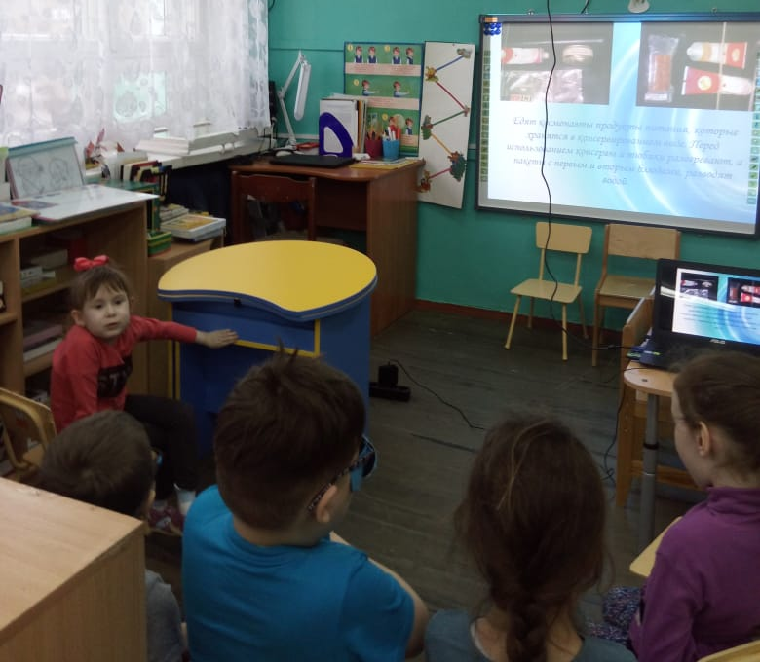
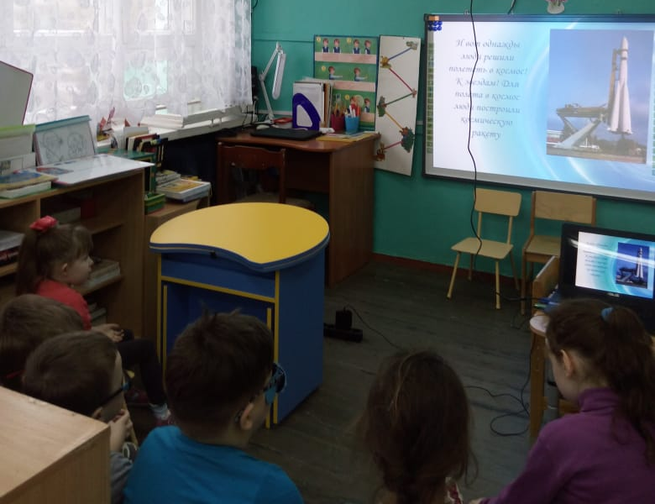
Просмотр презентации
«Загадочный космос»

Slide 4
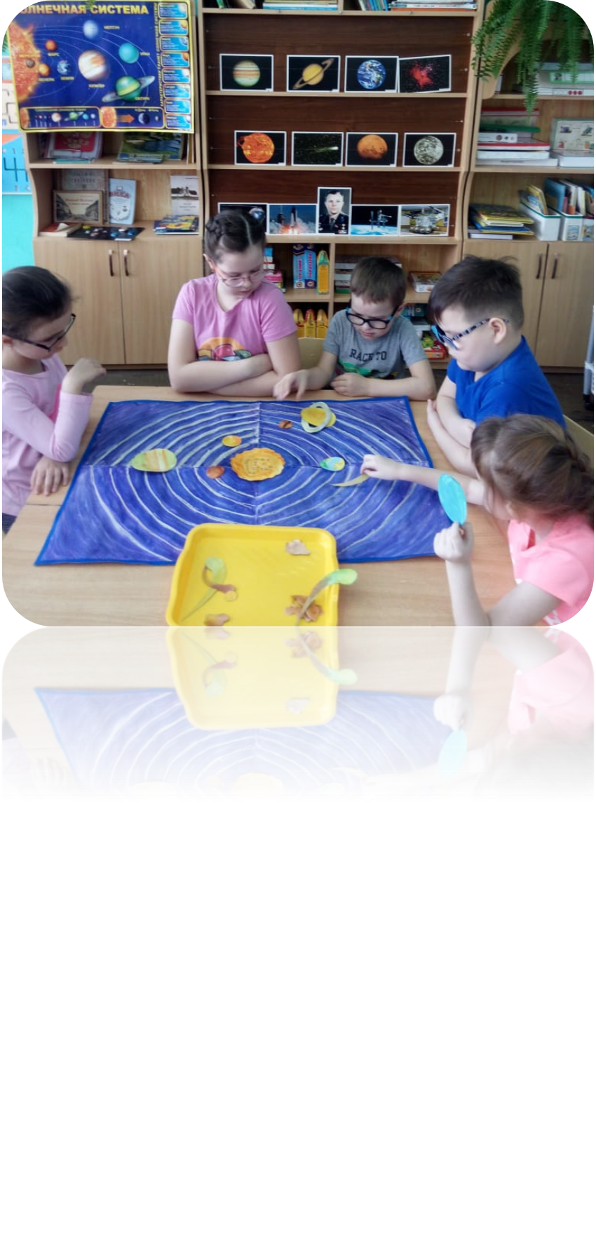
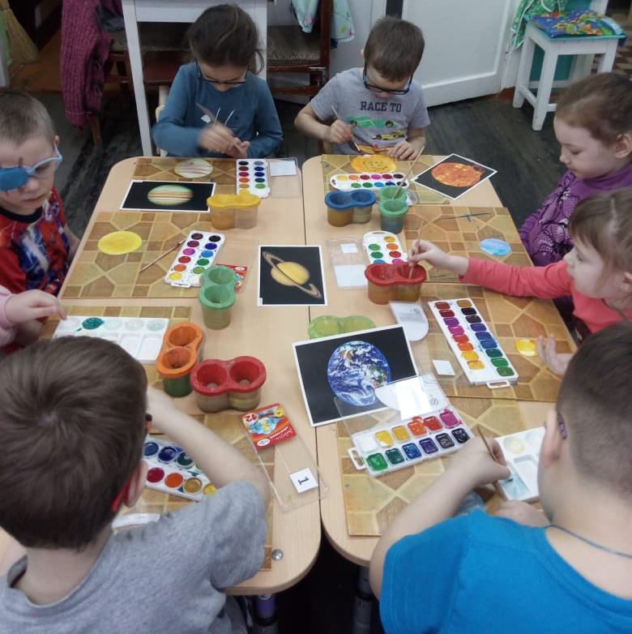
Сделали игру своими руками
«Солнечная система»

Slide 5
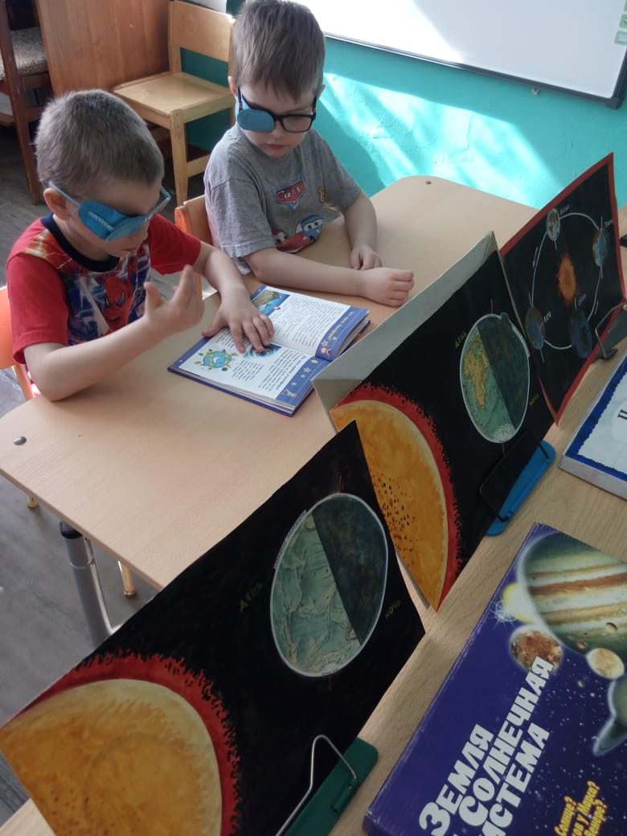

Рассматривали книги о космосе

Slide 6
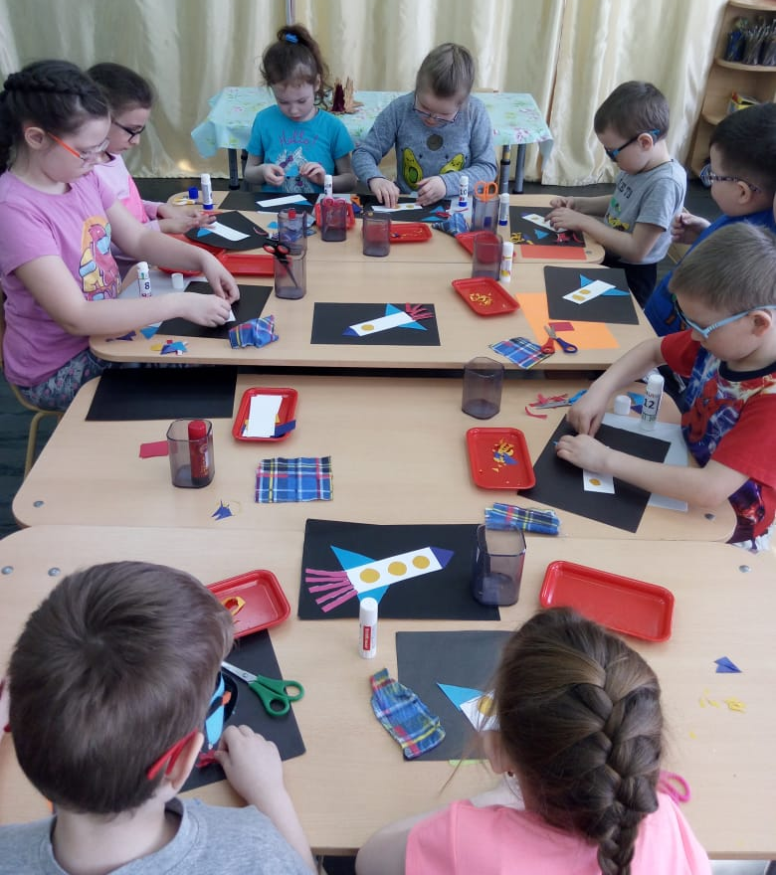
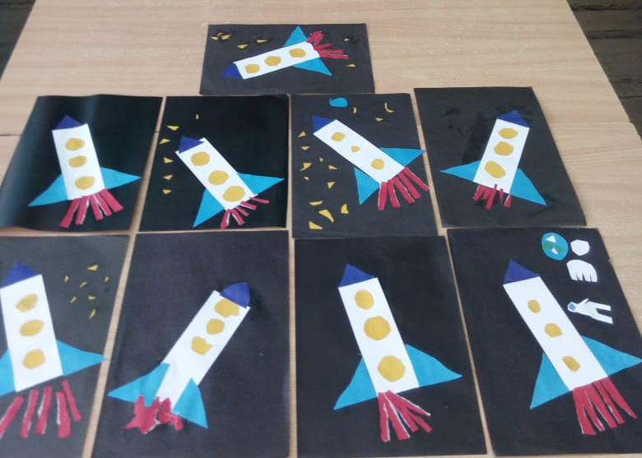
Аппликация «Ракета»

Slide 7
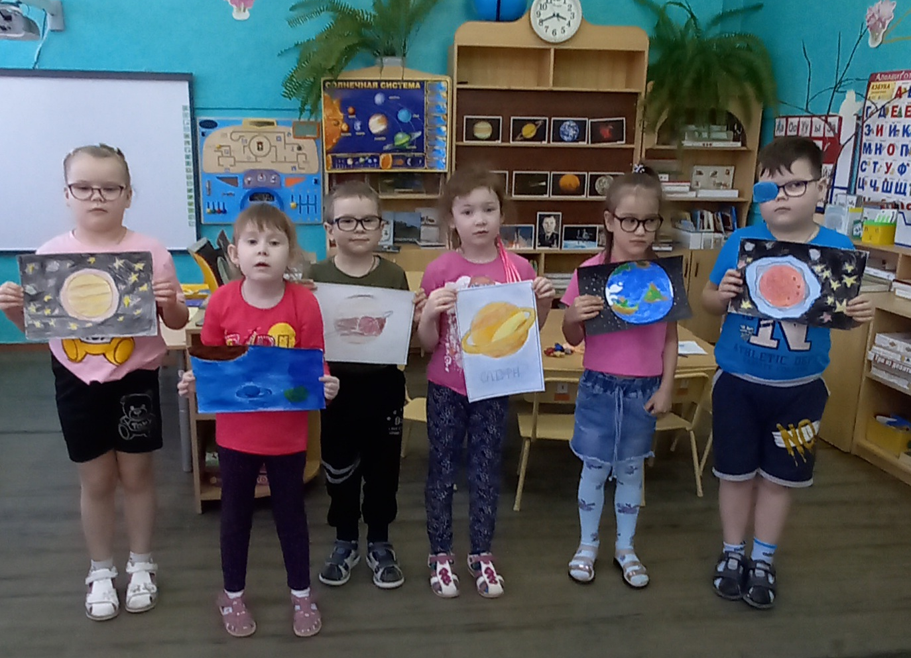
Рассказы о планетах
с рисунками

Slide 8
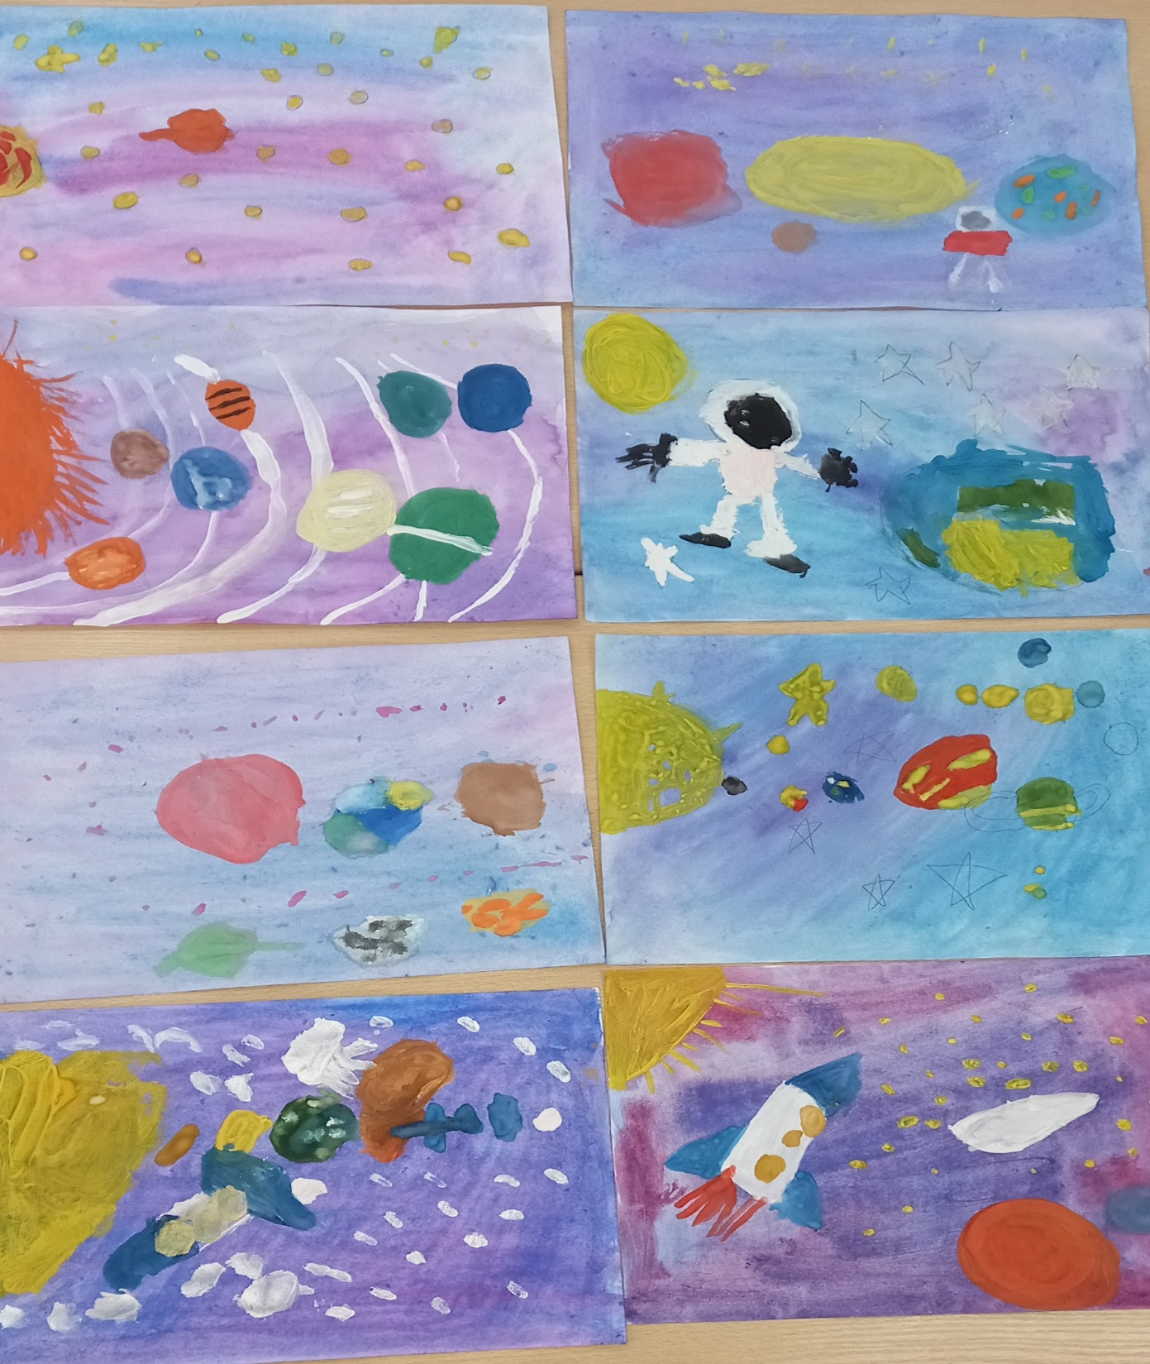
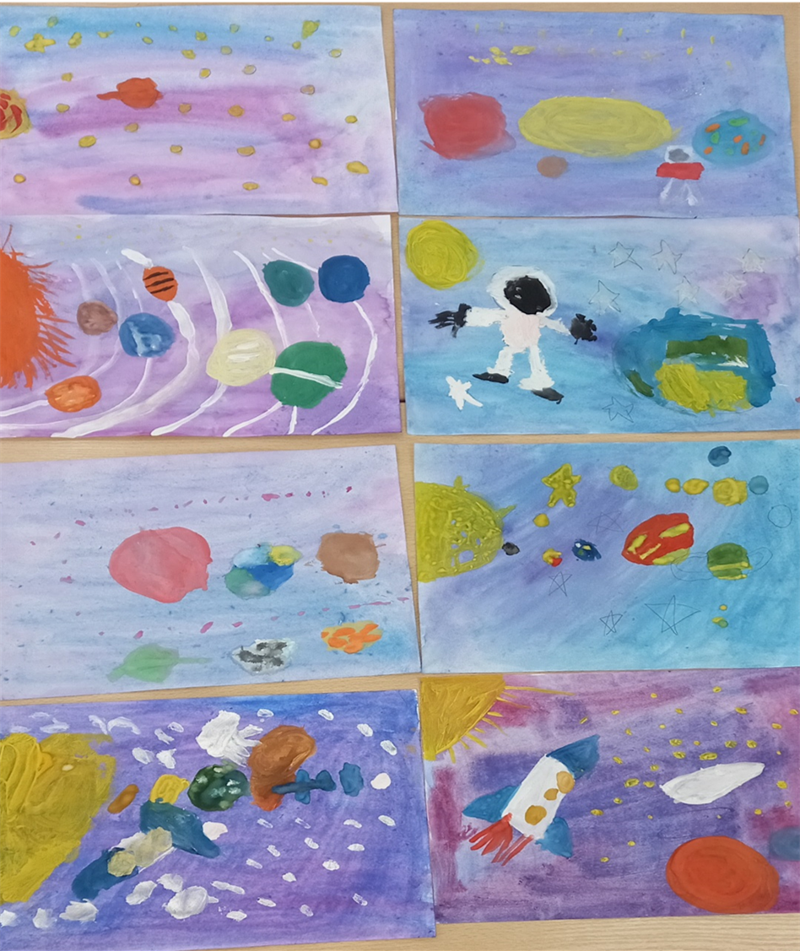

Рисунки для альбома
«Загадочный космос»

